Slide 1
Đề tài: Thiết kế robo ô tô điều khiển từ xa
Đồ án 4
ĐẶNG NGỌC NHÂN – 10120683
Giáo viên hướng dẫn: Trịnh Văn Loan

Slide 2
Nội Dung
01
Tổng quan đề tài
02
Phân tích và thiết kế hệ thống
03
Demo

Slide 3
1. Tổng quan đề tài
Nhiệm vụ hệ thống
Điều khiển ô tô
Tiến
Lùi
Quay trái
Quay phải
Điều khiển cánh tay robot
Quay trái, quay phải
Lên, xuống
Kẹp

Slide 4
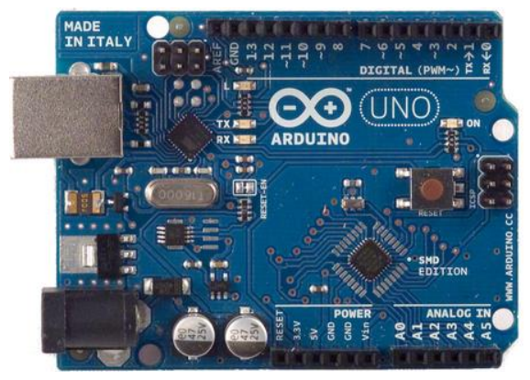
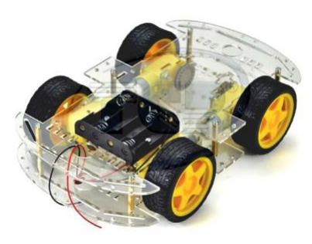
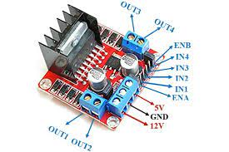
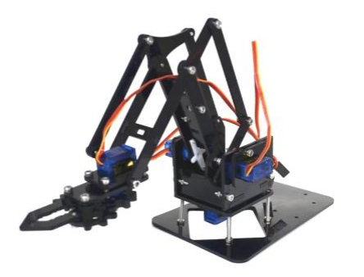
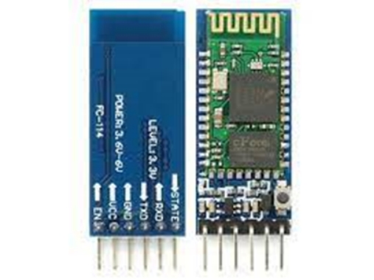
2. Phân tích và thiết kế hệ thống
2.1 Linh kiện điện tử, vi điều khiển, cảm biến

Slide 5
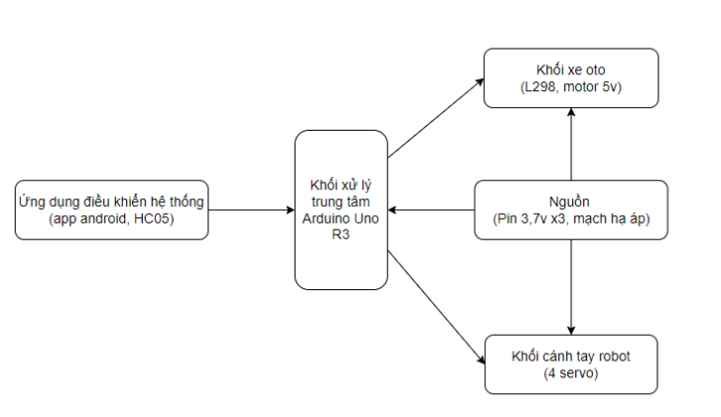
2. Phân tích và thiết kế hệ thống
2.1. Sơ đồ khối

Slide 6
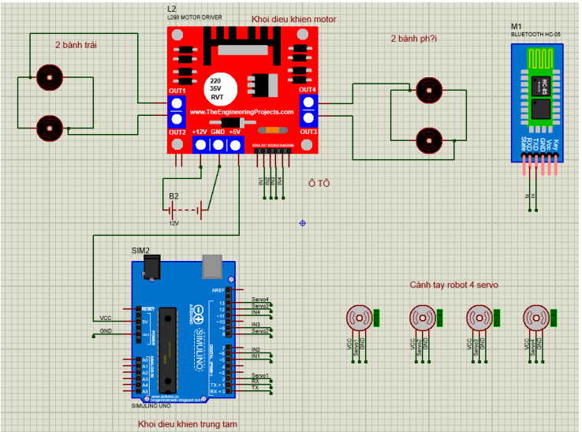
2. Phân tích và thiết kế hệ thống
2.2 Sơ đồ nguyên lý

Slide 7
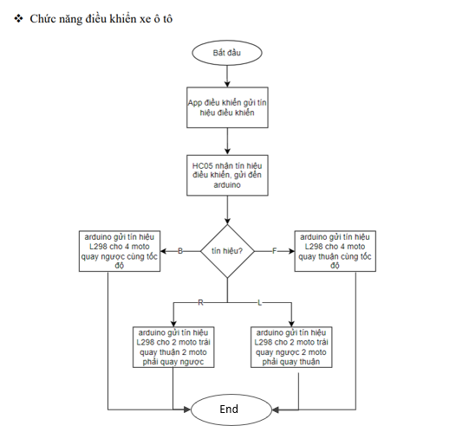
2. Phân tích và thiết kế hệ thống
2.3 Điều khiển xe ô tô

Slide 8
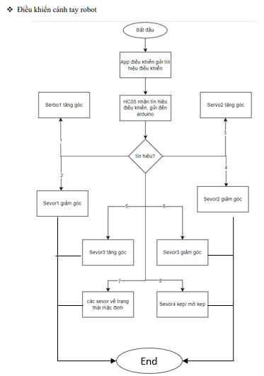
2.4 Điều khiển cánh tay robot

Slide 9
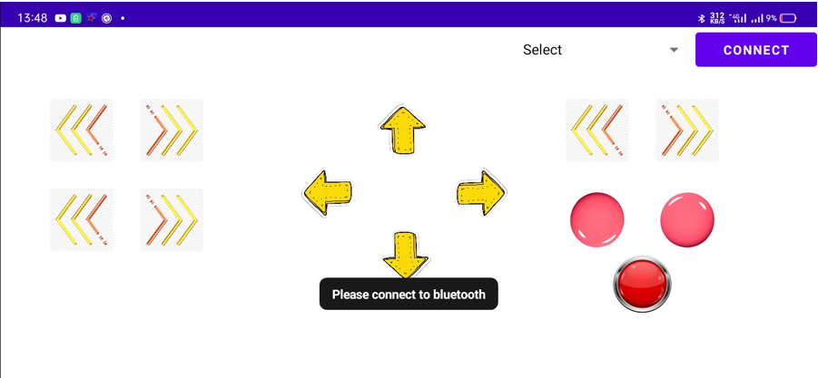
App android điều khiển

Slide 10
THANK YOU!

